Slide 1
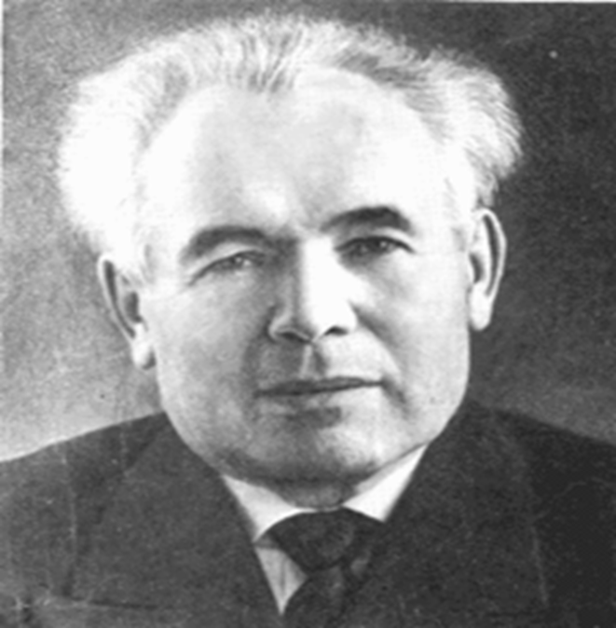
Афзал Шамов (1901-1990)
Югары Ослан районы
Олы Мәми урта гомуми
белем бирү мәктәбенең
татар теле һәм әдәбияты
укытучысы Васильева Гөлшат
Нурулла кызы әзерләде

Slide 2
Язучы 1901 елның 4 мартында элекке Казан губернасының Зөя өязе (хәзерге Татарстанның Яшел Үзән районы) Татар Танае авылында хәлле крестьян гаиләсендә туган. Мәктәп чорында аны шул чорның күренекле педагогы Фатих Сәйфи-Уфалы укыта һәм кечкенә Афзалда әдәбиятка мәхәббәт тәрбияли.

Slide 3
1922-1925 елларда Афзал Шамов Казан дәүләт университеты рабфагында укый. 1926 елда Беренче Мәскәү университетының әдәбият һәм сәнгать факультетына укырга керә, беррәттән РСФСР Мәгариф комиссариаты каршындагы Төрки халыклар бүлегенең укый-яза белмәүне бетерү комиссиясе әгъзасы вазыйфасын башкара.

Slide 4
Афзал Шамов — татар әдәбиятында, иң беренче чиратта, оригиналь проза әсәрләре: хикәяләр һәм повестьлар авторы буларак танылган язучы. Аның егерменче еллар татар авылы тормышына багышланган "Рәүфә" (1926), гражданнар сугышы чоры героикасына бәйле "Днепр буенда" (1927), "Бер мәхәббәт турында" (1933), совет тормышы шартларында гаилә кору һәм башка әхлакый мәсьәләләрне яктырткан "Ана" (1933), "Госпитальдә" (1938), "Туйда" (1938) кебек повесть һәм хикәяләре егерменче-утызынчы еллардагы татар әдәбиятының сәнгатьчә югары дәрәҗәдә эшләнгән матур үрнәкләре булып саналалар. Ул язган хикәяләр рус, венгер, казак, чуаш, башкорт һәм башка телләргә тәрҗемә ителәләр.

Slide 5
Афзал Шамов — әдәби тәрҗемә остасы. Мәсәлән, Александр Пушкинның "Капитанская дочка" ("Капитан кызы", 1936), Николай Гогольнең "Старосветские помещики" ("Борынгы алпавытлар", 1939), Николай Островскийның "Как закалялась сталь" ("Корыч ничек чыныкты", 1936), Жюль Вернның "Дети капитана Гранта" ("Капитан Грант балалары", 1938), Лев Толстойның "Воскресение" ("Яңадан туу", 1950) романы белән "Хаҗи Морат" (1953) повесте һ.б. бар.

Slide 6
Бөек Ватан сугышы чорындагы шәхси батырлыклары һәм әдәби иҗат өлкәсендәге хезмәтләре өчен А. Шамов Кызыл Йолдыз (1944), Хезмәт Кызыл Байрагы (1957), Октябрь Революциясе (1971) орденнары һәм уннан артык медаль белән бүләкләнгән.
Афзалетдин Шамов 1990 елның 19 гыйнварында вафат була.

Slide 7
СҮЗЛЕК ЭШЕ
агарынган- побледневший
хәрәкәтчән – подвижный
каплады-укрыла
уңайлады - поправила
иңбаш – плечо
сыенды – прильнул
чыланган – намоченные
бәгърем – мой милый

Slide 8
СОРАУЛАР
Кем егетнең кулыннан алды?
Баш врач нишләде?
Ул егеткә нәрсә турында хәбәр итте?
Егет яңа хәбәрне ничек кабул итте?
Бүлмәгә кем керде?
Ана белән бала ничек очраштылар?
Егетнең эчке кичерешләрен ничек аңлыйсыз?
Ана яралыларга нәрсәләр өләште?

Slide 9
А1. Баш врач егетнең кулыннан алды.
1.текстка туры килә; 2.текстка туры килми; 3.текстта әйтелми
А2.Врачның йөзе канәгатьсезләнде.
1.текстка туры килә; 2.текстка туры килми; 3.текстта әйтелми
А3.Егет, врачның күзләренә текәлеп, җавап көтте.
1.текстка туры килә; 2.текстка туры килми; 3.текстта әйтелми
А4. Сестра аның аякларын одеял белән каплады.
1.текстка туры килә; 2.текстка туры килми; 3.текстта әйтелми
А5.Карчыкның аяк киемнәре яңгырдан шактый чыланган иде.
1.текстка туры килә; 2.текстка туры килми; 3.текстта әйтелми
А6.Ананың күзләре яшь егеткә текәлде.
1.текстка туры килә; 2.текстка туры килми; 3.текстта әйтелми
А7.Егет әнисенә таба китте.
1.текстка туры килә; 2.текстка туры килми; 3.текстта әйтелми
А8.Ана бәрән йоныннан бәйләнгән оекбаш бирде.
1.текстка туры килә; 2.текстка туры килми; 3.текстта әйтелми

Slide 10
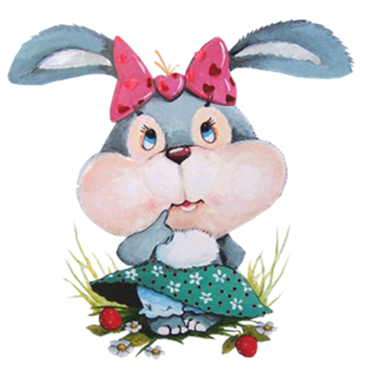
Дөрес җаваплар.
А1. 1
А2. 2
А3. 1
А4. 2
А5. 3
А6. 1
А7. 2
А8. 3

Slide 11
Билгеләр кую
Дөрес җаваплар саны | Билге
8 | 5
6-7 | 4
5-6 | 3
1-4 | 2

Slide 12
КАК СКАЖЕТЕ О ТОМ, ЧТО:
он обрадовался, как маленький ребенок;
он не хотел показывать друзьям свое внутреннее состояние;
он, как маленький ребенок, прильнул к матери;
она обняла сына и заплакала;
они стали спокойно разговаривать?

Slide 13
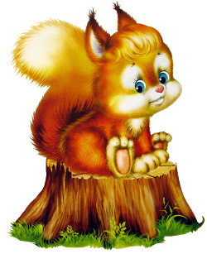
ӨЙ ЭШЕ:
98нче бит, 9нчы күнегү;
Текстны сәнгатьле укырга;
Текстның эчтәлеген сөйләргә

Slide 14
ДӘРЕС ӨЧЕН РӘХМӘТ!

